Slide 1
Penambangan Data
Three Amigos

Slide 2
Anggota
Aldan Kolbivada
3311901041
https://github.com/Dankierson
Muhammad Afif
3311901046
https://github.com/Nazvaniya
Mochamad Arsyad Alban
3311901035
https://github.com/arsyad35

Slide 3

Dataset
Dataset yang digunakan pada tugas besar data mining ini yaitu Wine Quality, dataset ini terbagi menjadi 2 yaitu wine quality red dan white. Kami menggunakan wine quality red. dataset ini memiliki 12 atribut, nilai atribut bersifat real. Dataset ini dapat dikerjakan dengan metode klasifikasi ataupun regresi. Alasan kami memilih dataset ini karena atributnya tidak terlalu banyak
Credits: P. Cortez, A. Cerdeira, F. Almeida, T. Matos and J. Reis. Modeling wine preferences by data mining from physicochemical properties. In Decision Support Systems, Elsevier, 47(4):547-553, 2009.

Slide 4











Penjelasan Atribut Dataset

Slide 5
Metode Data Mining
Pada Tugas Besar data mining ini, kelompok kami menggunakan Metode Klasifikasi dari Classification And Regression Tree (CART). Alasan kami menggunakan metode decision tree(CART), karena mudah dibaca serta manfaat dari penggunaan decision tree untuk mem-breakdown proses pengambilan keputusan yang kompleks menjadi lebih mudah

Slide 6
Proses Data Mining Klasifikasi
Membuat work directory
Mengimport dataset
Gunakan library(caret, tidyverse, rpart, dan rpart.plot)
Membagi data training dan testing diawali dengan mengacak datanya
Membuat model
Melihat summary model
Menampilkan pohon model
Melakukan prediksi pada data test
Menampilkan hasil prediksi
Menampilkan hasil nilai sebenarnya
Menghitung rata-rata dari perbandingan nilai prediksi dengan nilai sebenarnya

Slide 7
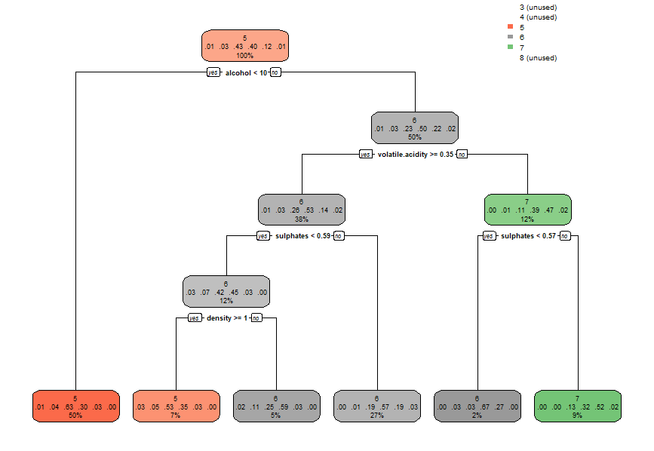
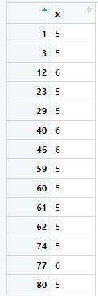
Hasil
Model Desicion Tree(chart)
Hasil Prediksi

Slide 8
Sumber
Dataset:
https://archive.ics.uci.edu/ml/datasets/Wine+Quality
https://www.kaggle.com/uciml/red-wine-quality-cortez-et-al-2009
Repository Tugas Besar Data Mining
https://github.com/Nazvaniya/TB_Datamining

